Slide 1
Flagship project
210318

Slide 2
Out line
Max number test OK
Dtw Recognition the action

Slide 3
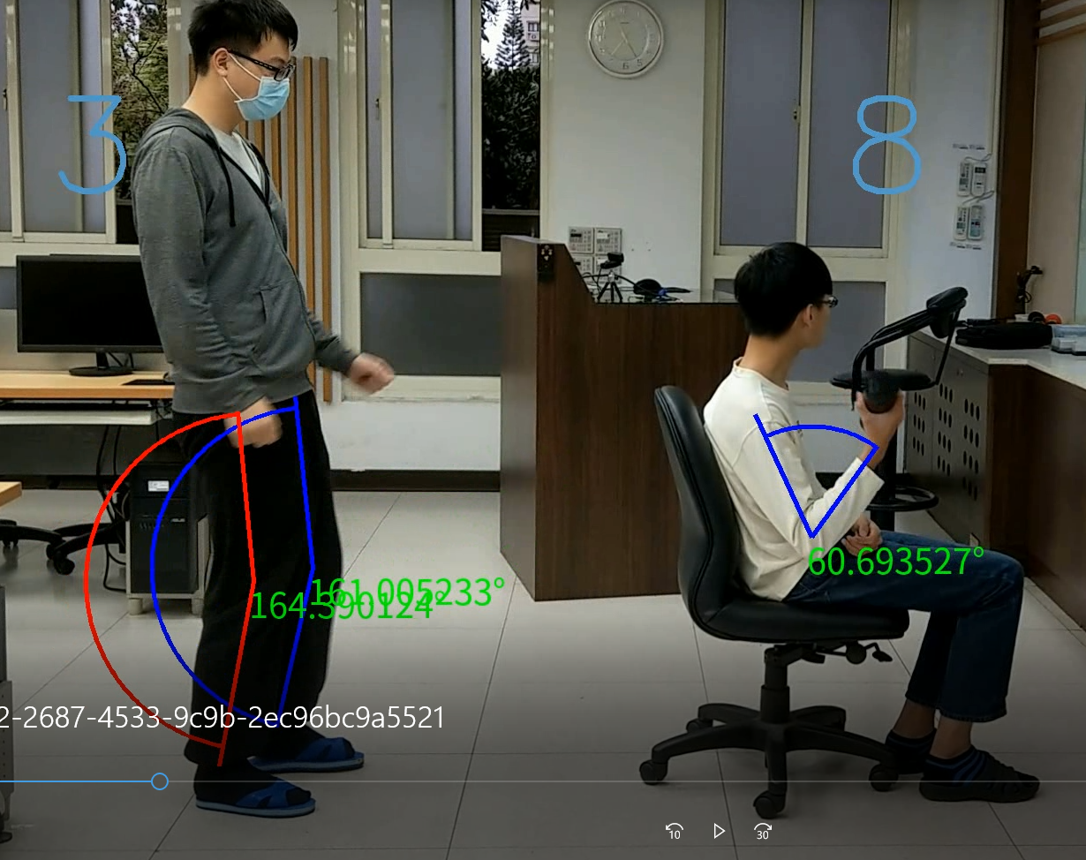
問題
確認 json file 內的 id 數量，是否有幽靈id 的現象
目前測試完沒有發現幽靈ID，但給予確切人數應該可以讓keypoints 的穩地程度更高。

Slide 4
Dtw 辨別動作
肱二頭肌屈舉 ex :左手為例
Keyparts: (左手similarity>右手) and (左手similarity > 左腳、右腳)
原地站立抬膝:
Keyparts :左腳、右腳> 左、右手similarity
左腳or右腳>0.85
參考:70% 則視為完全正確 基於 徐明睿（2019）的論文

Slide 5
跟改條件
Tester 與 抬膝影片比較後 = keen.part
Tester 與 屈舉影片比較後 = hand.part
If 肱二頭肌屈舉 ex :左手為例
Keyparts: (hand.左手similarity> hand.右手) and
(hand.左手similarity > keen.part左腳、keen.part右腳)
If 原地站立抬膝:
Keyparts : keen.part左腳、 keen.part右腳> hand.part左、右手similarity
keen.part左腳or keen.part右腳>0.85(不確定是否要用此值
: keen.part左腳、 keen.part右腳> keen.part左、右手similarity
因為 抬腳的擺手 可能會與屈舉的手部 相似度高，會有混淆產生

Slide 6
問題
Raise Left arm
{<Part.LEFT_SHOULDER: 1>: 0.289463113256613,
<Part.RIGHT_SHOULDER: 2>: 0.3261056839666501,
<Part.LEFT_ARM: 3>: 0.5133303852991318,
<Part.RIGHT_ARM: 4>: 0.4432664468910581,
<Part.LEFT_LEG: 5>: 0.7839316700184935,
<Part.RIGHT_LEG: 6>: 0.8448354986079463
,
Raise Right arm
{<Part.LEFT_SHOULDER: 1>: 0.7668317964964138,
<Part.RIGHT_SHOULDER: 2>: 0.7512645648140177,
<Part.LEFT_ARM: 3>: 0.847543451664373,
<Part.RIGHT_ARM: 4>: 0.765964895148378,
<Part.LEFT_LEG: 5>: 0.8092353833353754,
<Part.RIGHT_LEG: 6>: 0.8635988256976215,
透過上一頁的條件:
出現 非抬膝 與 非屈舉
實際上是屈舉(右手)
Raise leg
<Part.LEFT_SHOULDER: 1>: 0.8917611410981021,
<Part.RIGHT_SHOULDER: 2>: 0.7412707534944626,
<Part.LEFT_ARM: 3>: 0.9094958312177199,
<Part.RIGHT_ARM: 4>: 0.7068781288615638,
<Part.LEFT_LEG: 5>: 0.8768726310754413,
<Part.RIGHT_LEG: 6>: 0.8042981302183427,

Slide 7
之後進度
繳交 旗艦計畫 文件3/22 前，周五寄給老師
測試更改後條件的動作辨別
Count info position 調整至tester head 附近
Keypoints: 為(0,0)時用前frame補足。或是用內插法補足

Slide 8
先搞清楚，fastDtw library 發生了甚麼事情?
測試序列的問題，(懷疑:1part:兩個角度，會讓他有問題)
關節的部分之後可以把有活動與非活動的關節考慮進去

